Slide 1

Εκπαιδευτικό πρόγραμμα για Στελέχη Διοίκησης Ανθρώπινου Δυναμικού και Διευθυντικά Στελέχη
Θεματική Ενότητα 4
Πώς να διευκολύνετε την κοινωνική σύνδεση σε υβριδικούς χώρους εργασίας

Slide 2
Σκοπός και περίληψη της θεματικής
ενότητας
Αυτή η ενότητα εφοδιάζει τους/ις επαγγελματίες και τα διευθυντικά στελέχη ανθρώπινου δυναμικού με τις γνώσεις, τις στρατηγικές και τα πρακτικά εργαλεία που χρειάζονται για να δημιουργήσουν μια υποστηρικτική, χωρίς αποκλεισμούς κουλτούρα, ανεξάρτητα από τη φυσική τοποθεσία. Στο τέλος αυτής της θεματικής ενότητας, οι συμμετέχοντες θα κατανοήσουν τη σημασία της κοινωνικής σύνδεσης στους υβριδικούς χώρους εργασίας και θα είναι προετοιμασμένοι να εφαρμόσουν πρωτοβουλίες που ενισχύουν το ηθικό, τη συνεργασία και τη συνολική ευημερία.
Αυτή η ενότητα χωρίζεται στα ακόλουθα θέματα:
Κατανόηση της κοινωνικής διασύνδεσης
Προκλήσεις σε υβριδικούς και εξ αποστάσεως χώρους εργασίας
Στρατηγικές για την ενίσχυση της κοινωνικής σύνδεσης
Η συμμετοχικότητα και η ενσυναίσθηση ως ακρογωνιαίοι λίθοι της σύνδεσης
Δημιουργώντας το Σχέδιο Κοινωνικής Συνδεσιμότητας

Slide 3

Σπάσιμο του πάγου

Slide 4

Σπάσιμο του πάγου
Διαπροσωπικές συνδέσεις. Τι είναι και γιατί είναι σημαντικές; Γιατί μπορεί να είναι ιδιαίτερα σημαντικές στον εργασιακό χώρο;
Σε ζεύγη ή μικρές ομάδες, αφιερώστε πέντε λεπτά και συζητήστε για μια σύνδεση στον χώρο εργασίας που σας έχει επηρεάσει θετικά. Πώς αυτή η σύνδεση βελτίωσε την εμπειρία σας στην εργασία;
Αφού περάσουν τα πέντε λεπτά, θα επιστρέψουμε μαζί για να συζητήσουμε για αυτές τις συνδέσεις και την αξία τους.
Φωτογραφία από DS stories μέσω Pexels

Slide 5
Ενότητα 1
Κατανόηση της κοινωνικής διασύνδεσης

Slide 6
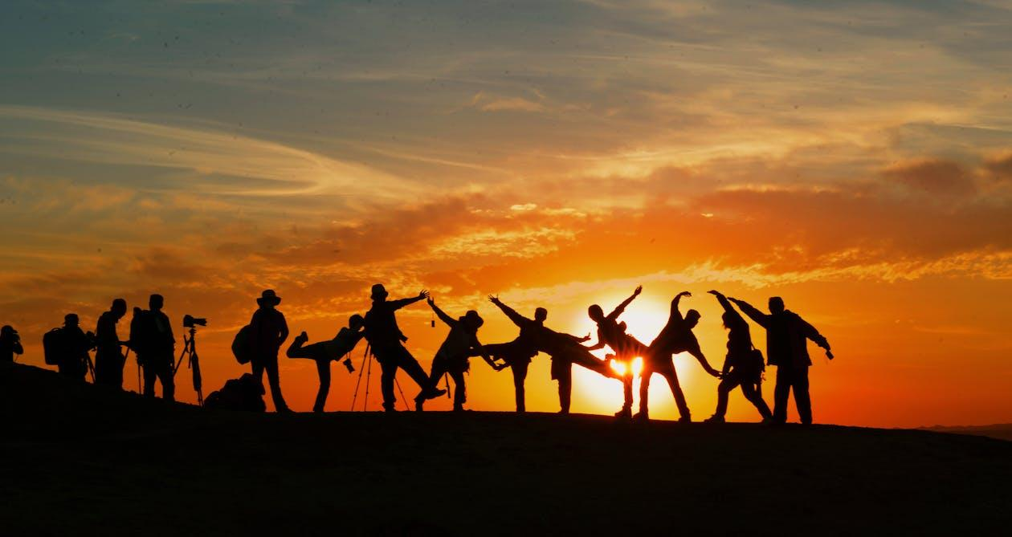
Κατανόηση της κοινωνικής διασύνδεσης
Τι είναι η κοινωνική διασύνδεση;
Η κοινωνική σύνδεση μπορεί να οριστεί ως η εμπειρία του να ανήκει κανείς σε μια κοινωνική σχέση ή δίκτυο (Lee & Robbins, 1995). Είναι μια "βασική ψυχολογική ανάγκη, κρίσιμη για την ευημερία" (Zhao et al., 2022). Όπως πιθανότατα αποκαλύψατε κατά τη διάρκεια του παγοθραύστη, συμβάλλει στην αίσθηση του ανήκειν και της υποστήριξης που εμπλουτίζει την καθημερινή μας ζωή.
Ποιος είναι ο αντίκτυπος της κοινωνικής διασύνδεσης στην υβριδική και εξ αποστάσεως εργασία;
Όταν σκέφτεστε την κοινωνική διασύνδεση στο πλαίσιο της υβριδικής και εξ αποστάσεως εργασίας, ίσως σας έρθει αμέσως στο μυαλό το ακριβώς αντίθετο. Πολλοί υβριδικοί και εξ αποστάσεως εργαζόμενοι αναφέρουν αίσθημα αποσύνδεσης από τους συναδέλφους τους, το οποίο μπορεί να έχει αρνητικό αντίκτυπο στην ευημερία και το ηθικό τους.
Συμβάλλει η συνδεσιμότητα στην παραγωγικότητα και τη δέσμευση;
Σε αντίθεση με τις προαναφερθείσες αρνητικές επιπτώσεις, οι εργαζόμενοι που αισθάνονται μεγαλύτερο βαθμό κοινωνικής σύνδεσης με τους υβριδικούς και απομακρυσμένους χώρους εργασίας και τους συναδέλφους τους είναι γενικά πιο παραγωγικοί (O'Reilly, 2023).
Φωτογραφία από Pixabay μέσω Pexels

Slide 7
Κατανόηση της κοινωνικής διασύνδεσης
Ποια είναι τα διάφορα στοιχεία της κοινωνικής διασύνδεσης; Σύμφωνα με την Holt-Lunstad (2018), αυτή η ζωτική και εμπλουτιστική πτυχή της καθημερινής μας ζωής μπορεί να μετρηθεί αποτελεσματικά χρησιμοποιώντας τους ακόλουθους παράγοντες:
Δομή: Ο αριθμός και η ποικιλία των σχέσεών μας και η συχνότητα των αλληλεπιδράσεών μας. Αυτό καλύπτει ζητήματα όπως το μέγεθος των δικτύων μας ή η οικογενειακή μας κατάσταση.
Λειτουργία: Η χρησιμότητα που παρέχουν οι σχέσεις μας, όπως η συναισθηματική υποστήριξη που μας παρέχουν.
Ποιότητα: Η ισορροπία των θετικών έναντι των αρνητικών πτυχών που βιώνουμε στις διαπροσωπικές μας σχέσεις, η οποία μπορεί να προσδιοριστεί με τον απολογισμό του επιπέδου ικανοποίησης από τη σχέση μας, τυχόν συναισθήματα κοινωνικού αποκλεισμού (ή ένταξης) που μπορεί να βιώνουμε κ.λπ.

Slide 8

Κατανόηση της κοινωνικής διασύνδεσης
Στην ουσία, η κοινωνική σύνδεση συνοψίζεται σε τρία σημαντικά πράγματα: επικοινωνία, εμπιστοσύνη και ένταξη.
Ένα υψηλό επίπεδο κοινωνικής σύνδεσης ορίζεται από την τακτική και ικανοποιητική επικοινωνία με έναν κύκλο υποστηρικτικών συνομηλίκων, η οποία είναι κυρίως θετική και ικανοποιητική. Φυσικά, η αρνητικότητα είναι βέβαιο ότι θα εμφανιστεί στις διαπροσωπικές μας σχέσεις καθ' όλη τη διάρκεια της ζωής μας - αλλά ιδανικά θα πρέπει να παραμένει στη μειοψηφία σε σύγκριση με τις θετικές αλληλεπιδράσεις.
Φωτογραφία από Jopwell μέσω Pexels

Slide 9


Κατανόηση της κοινωνικής διασύνδεσης, Δραστηριότητα: Δείξτε τα χέρια
        Σκοπός αυτής της δραστηριότητας είναι να αναλογιστείτε την τρέχουσα κατάσταση συνδεσιμότητας της ομάδας σας.
Εκμάθηση νέων γνώσεων
Μετά την ολοκλήρωση αυτής της δραστηριότητας θα είστε σε θέση να:
Κατανοήσετε την έννοια της κοινωνικής συνδεσιμότητας και τον αντίκτυπό της στην ευημερία, την αφοσίωση και την απόδοση των εργαζομένων σε ένα υβριδικό εργασιακό περιβάλλον.
Προσδιορίσετε τις μοναδικές προκλήσεις που επηρεάζουν την κοινωνική συνδεσιμότητα σε υβριδικά περιβάλλοντα.
Αναγνωρίσετε τον ρόλο της ηγεσίας και του ευρύτερου οργανισμού στην ανάπτυξη ενός εργασιακού περιβάλλοντος χωρίς αποκλεισμούς και με συνδεσιμότητα σε φυσικούς και εικονικούς χώρους.

Slide 10
Κατανόηση της κοινωνικής διασύνδεσης, Δραστηριότητα: Δείξτε τα χέρια
Δείξτε τα χέρια!
Ποιος εδώ θα έλεγε ότι ο χώρος εργασίας του είναι καλά συνδεδεμένος κοινωνικά;
  Εάν σηκώσατε το χέρι σας, έχετε επί του παρόντος πρόσβαση σε υβριδικές ή εξ αποστάσεως ρυθμίσεις εργασίας; Πώς ενθαρρύνεται η κοινωνική διασύνδεση σε αυτό το πλαίσιο;
  Εάν δεν σηκώσατε το χέρι σας, έχετε επί του παρόντος πρόσβαση σε υβριδικές ή εξ αποστάσεως ρυθμίσεις εργασίας; Τι θα αλλάζατε στον εργασιακό σας χώρο για να τον καταστήσετε καλύτερα κοινωνικά συνδεδεμένο;
Αντανάκλαση
Πώς επηρεάζει το σημερινό επίπεδο κοινωνικής διασύνδεσης στο χώρο εργασίας σας την καθημερινή σας ζωή όσον αφορά την ευημερία σας, την παραγωγικότητά σας στην εργασία κ.λπ.;
Συζήτηση
Με βάση τα παραδείγματα που παρουσιάστηκαν σήμερα, ποια είναι τα χαρακτηριστικά που σας κάνουν να ξεχωρίζετε έναν εργασιακό χώρο με καλές κοινωνικές σχέσεις; Σας εξέπληξε κάποια από τις πληροφορίες που σας δόθηκαν; Γιατί / γιατί όχι;

Slide 11
Κατανόηση της κοινωνικής διασύνδεσης
ΠΟΡΟΙ
Δείτε αυτό το χρήσιμο infographic από το Γραφείο του Γενικού Χειρουργού των ΗΠΑ, το οποίο περιγράφει λεπτομερώς τα "Τρία ζωτικά συστατικά της κοινωνικής σύνδεσης", διαθέσιμο εδώ.
Μάθετε περισσότερα!
Holt-Lunstad J. (2018) Why Social Relationships Are Important for Physical Health: A Systems Approach to Understanding and Modifying Risk and Protection. Annu Rev Psychol. 69, 437-458
Lee, R. M., & Robbins, S. B. (1995). Measuring belongingness: The Social Connectedness and the Social Assurance scales. Journal of Counseling Psychology, 42(2), 232–241. https://doi.org/10.1037/0022-0167.42.2.232
O’Reilly, M. (2023) Belonging in the era of remote and hybrid work, IBEC. Available at: https://www.ibec.ie/connect-and-learn/insights/insights/2023/11/28/belonging-in-the-era-of-remote-and-hybrid-work.

Slide 12
Ενότητα 2
Προκλήσεις σε υβριδικούς και εξ αποστάσεως
χώρους εργασίας

Slide 13
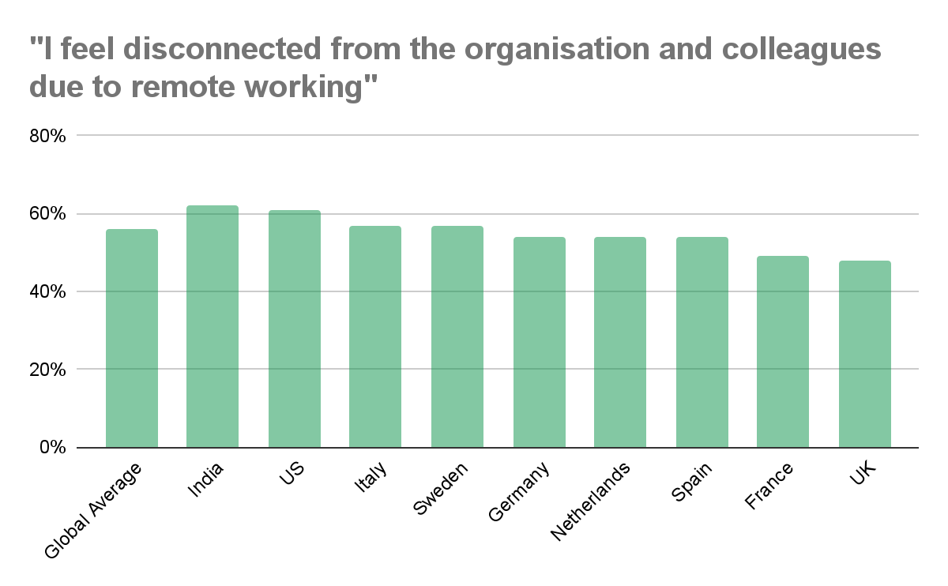
Προκλήσεις σε υβριδικούς και εξ αποστάσεως χώρους εργασίας
Μέχρι στιγμής, έχουμε μιλήσει για την έννοια της κοινωνικής διασύνδεσης στον εργασιακό χώρο. Συγκεκριμένα, επισημάναμε τι σημαίνει αυτός ο όρος, καθώς και ορισμένα από τα σημαντικότερα στοιχεία του.
Δεν θα πρέπει λοιπόν να αποτελεί έκπληξη το γεγονός ότι μια σημαντική πρόκληση στους υβριδικούς και εξ αποστάσεως χώρους εργασίας είναι το αίσθημα της αποσύνδεσης. Στα αριστερά, θα βρείτε τα αποτελέσματα μιας δημοσκόπησης για το "μέλλον της εργασίας" που διεξήγαγαν οι Crummenerl et al. Σχεδόν οι μισοί από όλους τους ερωτηθέντες που απάντησαν στην έρευνα δήλωσαν ότι αισθάνονται αποσυνδεδεμένοι από τον οργανισμό και τους συναδέλφους τους ως άμεσο αποτέλεσμα της εξ αποστάσεως εργασίας.
Αυτό είναι πιθανότατα συνέπεια πολλών παραγόντων, ωστόσο έχει επισημανθεί σε παρόμοιες μελέτες ότι ο σχετικά περιορισμένος αριθμός ανεπίσημων αλληλεπιδράσεων (οι "συζητήσεις στο ψυγείο του νερού", για παράδειγμα, που τόσο συχνά θεωρούνται δεδομένες σε ένα φυσικό περιβάλλον γραφείου) είναι ένα σημαντικό εμπόδιο για την κοινωνική διασύνδεση στον εξ αποστάσεως και υβριδικό χώρο εργασίας.
Πηγή: κ.ά. (2020): Το μέλλον της εργασίας: capgemini.com. Διαθέσιμο στη διεύθυνση: https://www.capgemini.com/wp-content/uploads/2020/12/Report-The-Future-of-Work.pdf

Slide 14

Προκλήσεις σε υβριδικούς και εξ αποστάσεως χώρους εργασίας
Μια άλλη πρόκληση που αναφέρεται συχνά τόσο από τους εργοδότες όσο και από τους εργαζόμενους όσον αφορά τον εξ αποστάσεως ή υβριδικό χώρο εργασίας είναι η έλλειψη εμπιστοσύνης και σιγουριάς μεταξύ των διευθυντικων στελεχών και των ομάδων τους.
Ορισμένα διευθυντικά στελέχη αναφέρουν την αντίληψη ότι τα καθήκοντα μπορεί να μην ολοκληρώνονται σύμφωνα με τα αναμενόμενα πρότυπα χωρίς τη φυσική τους παρουσία για την επίβλεψη της εργασίας. Ορισμένοι εργαζόμενοι, από την πλευρά τους, αποδίδουν αυτόν τον τύπο παρακολούθησης στη μικροδιαχείριση και είναι απογοητευμένοι που φαίνεται ότι δεν τους εμπιστεύονται να κάνουν τη δουλειά τους.
Και οι δύο αυτές προοπτικές σχετικά με τις δυσκολίες εμπιστοσύνης στον υβριδικό εργασιακό χώρο είναι απολύτως έγκυρες και πρέπει να αντιμετωπίζονται με σεβασμό και προσοχή. Ιδανικά, μια εποικοδομητική συζήτηση θα πρέπει να γίνεται το συντομότερο δυνατό σε ό,τι αφορά αυτό το θέμα, διαφορετικά υπάρχει κίνδυνος να αυξηθεί η δυσαρέσκεια μέσα στην ομάδα.
Φωτογραφία από fauxels μέσω Pexels.

Slide 15
Προκλήσεις σε υβριδικούς και εξ αποστάσεως χώρους εργασίας
Γράφοντας για το Harvard Business Review, η Martine Haas, η οποία μελετά την εικονική ομαδική εργασία για πάνω από 25 χρόνια, προσδιορίζει πέντε προκλήσεις "C" που θέτει ο υβριδικός ή εξ αποστάσεως χώρος εργασίας: επικοινωνία, συντονισμός, σύνδεση, δημιουργικότητα και κουλτούρα (Haas, 2022). Παραθέτουμε μια γενική επισκόπηση καθενός από αυτούς τους τύπους προκλήσεων παρακάτω.
Επικοινωνία: Οι δυσκολίες αυτές προκύπτουν συχνά στους υβριδικούς και εξ αποστάσεως χώρους εργασίας, επειδή η απόσταση αποτελεί έναν ακόμη παράγοντα που περιπλέκει την επικοινωνία μας. Ήδη, οι σύνθετες δυναμικές και τα εμπόδια που παρουσιάζονται από την εξουσία, τη γλώσσα κ.λπ. μπορούν να καταστήσουν την επικοινωνία δύσκολη- μια πραγματικότητα που επιδεινώνεται από την απόσταση. Και αυτό χωρίς να αναφερθούμε στις πολλές υλικοτεχνικές προκλήσεις στο πλαίσιο αυτού του θέματος, όπως η υλοποίηση της εξ αποστάσεως συνδεσιμότητας σε επίπεδο οργανισμού.
Συντονισμός: Στο περιβάλλον του γραφείου, μια μικρή προσαρμογή ή αλλαγή σχεδίων μπορεί να κοινοποιηθεί εύκολα μέσω μιας σύντομης συνομιλίας στο πέρασμα ή ενός χτυπήματος στην πόρτα ενός συναδέλφου. Όταν ο συντονισμός πρέπει να γίνει εξ αποστάσεως, απαιτεί την αμοιβαία διαθεσιμότητα και των δύο μερών και μπορεί να υπάρχει η αντίληψη ότι ορισμένες ενημερώσεις δεν είναι αρκετά επείγουσες ώστε να δικαιολογούν ένα email ή μια βιντεοκλήση. Ως εκ τούτου, οι εργαζόμενοι μπορεί μερικές φορές να χάσουν την επαφή.
(Haas, 2022)

Slide 16
Προκλήσεις σε υβριδικούς και εξ αποστάσεως χώρους εργασίας
Σύνδεση: Έχουμε συζητήσει προηγουμένως τη σημασία του να αισθάνεστε συνδεδεμένοι με το χώρο εργασίας και τους συναδέλφους σας. Σε ένα εξ αποστάσεων πλαίσιο, μπορεί να είναι δύσκολο να ξεκινήσετε αυθόρμητη ανεπίσημη επικοινωνία που συμβάλλει στην κοινωνική σύνδεση, δηλαδή, "συζητήσεις στο ψυγείο", διαλείμματα για καφέ κ.λπ. Επιπλέον, μπορεί να είναι πραγματικά χρήσιμο σε ένα περιβάλλον γραφείου να έχουμε μια φιγούρα μέντορα που μπορεί να μας υποστηρίξει στην καθημερινή μας εργασία. Αν και είναι δυνατόν να αναδημιουργηθούν αυτές οι δυναμικές σε ένα υβριδικό ή εξ αποστάσεως χώρο εργασίας, μερικές φορές μπορεί να μοιάζουν περισσότερο με υποχρέωση παρά με επένδυση.
Δημιουργικότητα: Οι ιδέες είναι δυναμικές και μπορούν να εμφανιστούν ανά πάσα στιγμή, συχνά προκύπτουν φυσικά από τη ροή της συζήτησης. Σε εξ αποστάσεως και υβριδικά περιβάλλοντα, όπου οι αλληλεπιδράσεις γενικά πραγματοποιούνται σύμφωνα με ένα προκαθορισμένο πρόγραμμα, μπορεί να υπάρχουν λιγότερες ευκαιρίες για μια τριάντα δευτερόλεπτη «παρουσίαση» να συμβεί αυθόρμητα. Επιπλέον, ο καταιγισμός ιδεών ενισχύεται από την οργανική συμμετοχή των συναδέλφων, οι οποίοι μπορούν να ξεχωρίσουν τις ιδέες και να τις ενισχύσουν με τις δικές τους συνεισφορές. Όταν αυτό γίνεται μια δραστηριότητα που έχει ανατεθεί και όχι μια αυθόρμητη συζήτηση, η δημιουργικότητα μπορεί να περιοριστεί.
Πολιτισμός: Η κουλτούρα είναι ουσιαστικά η άυλη ατμόσφαιρα που είναι μοναδική σε έναν οργανισμό. Όταν ένας υβριδικός ή εξ αποστάσεως χώρος εργασίας είναι απλώς μια οθόνη υπολογιστή, μπορεί να είναι δύσκολο να δημιουργηθεί ένας ψηφιακός χώρος εργασίας με την κουλτούρα μιας εταιρείας. Αυτό είναι ιδιαίτερα δύσκολο κατά τη διάρκεια της διαδικασίας εισαγωγής, καθώς η κουλτούρα ενός οργανισμού μπορεί να αποτελέσει ένα φανταστικό σημείο πώλησης, καθώς και έναν τρόπο για την καλύτερη ενσωμάτωση των νέων υπαλλήλων.
(Haas, 2022)

Slide 17
Προκλήσεις σε υβριδικούς και εξ αποστάσεως χώρους εργασίας, Δραστηριότητα: Καταιγισμός ιδεών για λύσεις
        Στόχος αυτής της δραστηριότητας είναι να αναπτύξει την ικανότητα των εκπαιδευομένων να επινοούν δημιουργικές λύσεις σε προκλήσεις σε υβριδικούς και εξ αποστάσεως χώρους εργασίας.
Εκμάθηση νέων γνώσεων
Μετά την ολοκλήρωση αυτής της δραστηριότητας θα είστε περισσότερο:
Ενσυναίσθηστοι απέναντι στις κοινωνικές και συναισθηματικές ανάγκες των υβριδικών εργαζομένων
Μετά την ολοκλήρωση αυτής της δραστηριότητας, θα είστε καλύτερα εξοπλισμένοι για να:
Αναπτύξετε στρατηγικές για τη δημιουργία και τη διατήρηση ουσιαστικών σχέσεων μεταξύ των μελών της ομάδας, ανεξάρτητα από τη φυσική τους θέση
Σχεδιάσετε πρωτοβουλίες, εκδηλώσεις και ρουτίνες που ενθαρρύνουν την ουσιαστική και αποτελεσματική αλληλεπίδραση εντός υβριδικών ομάδων
Απαιτούμενα υλικά:
Χαρτί, flipchart, αυτοκόλλητες σημειώσεις κ.λπ.
Στυλό, μαρκαδόροι κ.λπ.

Slide 18
Προκλήσεις σε υβριδικούς και εξ αποστάσεως χώρους εργασίας, Δραστηριότητα: Καταιγισμός ιδεών για λύσεις
Προκλήσεις
Χωριστείτε σε μικρές ομάδες ή ζευγάρια. Με τον σύντροφό σας ή την ομάδα σας, χρησιμοποιήστε το χαρτί / το flipchart / τις αυτοκόλλητες σημειώσεις για να σκεφτείτε κάποιες πιθανές προκλήσεις που αντιμετωπίζουν οι ομάδες σε υβριδικό ή εξ αποστάσεως χώρο εργασίας. Αφιερώστε λίγα λεπτά και προσπαθήστε να συσχετίσετε τις επιλογές σας με εμπειρίες που μπορεί να έχετε βιώσει εσείς οι ίδιοι ή με ιστορίες που έχετε ακούσει από συναδέλφους σας.
Λύσεις
Τώρα που έχετε έναν κατάλογο πιθανών προκλήσεων που αντιμετωπίζουν οι ομάδες σε υβριδικό ή εξ αποστάσεως χώρο εργασίας, ήρθε η ώρα να επινοήσετε κάποιες λύσεις. Σε μια άλλη σελίδα, αυτοκόλλητο σημείωμα κ.λπ. συντάξτε έναν κατάλογο με μερικές πιθανές λύσεις για καθεμία από τις προκλήσεις που εντοπίσατε.
Ενημέρωση
Αφού όλη η ομάδα δημιουργήσει ένα σύνολο προκλήσεων και λύσεων, επανέλθετε όλοι μαζί για να παρουσιάσετε τα ευρήματά σας. Εάν αισθάνονται άνετα να το κάνουν, τα μέλη του ακροατηρίου θα πρέπει να αισθάνονται ελεύθερα να συνεισφέρουν εναλλακτικές λύσεις στις προκλήσεις που εντοπίστηκαν από άλλα ζεύγη/ομάδες.

Slide 19
Προκλήσεις σε υβριδικούς και εξ αποστάσεως χώρους εργασίας, Δραστηριότητα: Καταιγισμός ιδεών για λύσεις
Ερωτήσεις προβληματισμού
Έχοντας ολοκληρώσει αυτή τη δραστηριότητα, ποιες νέες γνώσεις αποκομίσατε σχετικά με τις μοναδικές προκλήσεις που παρουσιάζει ο υβριδικός ή εξ αποστάσεως χώρος εργασίας;
Υπήρχαν λύσεις που σας εξέπληξαν;
Ποια από τις λύσεις που παρουσιάστηκαν είναι ιδιαίτερα αποτελεσματική, κατά τη γνώμη σας; Γιατί;
Ποια εμπόδια στην εφαρμογή αυτών των λύσεων υπάρχουν, εάν υπάρχουν;
Πώς μπορούν οι επαγγελματίες και τα διευθυντικά στελέχη ανθρώπινου δυναμικού να ξεπεράσουν αυτά τα εμπόδια για να δώσουν κατάλληλες λύσεις για τις προκλήσεις στον υβριδικό ή εξ αποστάσεως χώρο εργασίας;

Slide 20
Προκλήσεις σε υβριδικούς και εξ αποστάσεως χώρους εργασίας,
Μάθετε περισσότερα!
Γιατί να μην διαβάσετε το διεισδυτικό άρθρο της Martine Haas που αναφέρθηκε προηγουμένως; Σε αυτό, η συγγραφέας αναλύει τις πέντε προκλήσεις "C" που θέτουν οι εξ αποστάσεως και υβριδικοί χώροι εργασίας: επικοινωνία, συντονισμός, σύνδεση, δημιουργικότητα και κουλτούρα.
https://hbr.org/2022/02/5-challenges-of-hybrid-work-and-how-to-overcome-them

Slide 21
Ενότητα 3
Στρατηγικές για την ενίσχυση της κοινωνικής σύνδεσης

Slide 22

Στρατηγικές για την ενίσχυση της κοινωνικής σύνδεσης
Μέχρι τώρα, αναγνωρίζετε την αξία και τη σημασία της κοινωνικής διασύνδεσης στον υβριδικό και εξ αποστάσεως χώρο εργασίας. Αλλά ποιες πραγματικές στρατηγικές μπορούμε να εφαρμόσουμε για να επηρεάσουμε θετικά αυτή τη συνδεσιμότητα;
Σε συντομία, το κλειδί για την ενίσχυση της κοινωνικής διασύνδεσης στον εξ αποστάσεως χώρο εργασίας είναι να προσπαθήσετε να τον αντιμετωπίσετε όπως θα κάνατε σε ένα περιβάλλον εντός γραφείου. Ναι, αυτό παρουσιάζει κάποιες προκλήσεις, όπως συζητήσαμε, αλλά μας βάζει επίσης στο σωστό σημείο σκέψης για να επηρεάσουμε τη θετική αλλαγή. Εξάλλου, πώς μπορούμε να ελπίζουμε ότι θα ενισχύσουμε τη συνδεσιμότητα αν θεωρούμε και τα δύο πλαίσια ως εντελώς ασύμβατα;
Φωτογραφία από fauxels μέσω Pexels.

Slide 23

Στρατηγικές για την ενίσχυση της κοινωνικής σύνδεσης
Φωτογραφία από Helena Lopes μέσω Pexels.
Ας πάρουμε το φαινόμενο των ραντεβού για καφέ μέσα στο γραφείο. Είναι δυνατόν δύο ή περισσότεροι εργαζόμενοι που ζουν σε λογική απόσταση ο ένας από τον άλλον να συναντηθούν κατά τη διάρκεια των διαλειμμάτων. Εναλλακτικά, σκεφτείτε να προγραμματίσετε παράθυρα δεκαπέντε λεπτών σε διαστήματα κατά τη διάρκεια της ημέρας, κατά τη διάρκεια των οποίων το προσωπικό ενθαρρύνεται να κάνει βιντεοκλήση σε έναν συνάδελφο και να κουβεντιάσει πίνοντας έναν καφέ, τσάι κ.λπ. Για να μιμηθούν τις «συζητήσεις στο ψυγείο», τα διευθυντικά στελέχη θα μπορούσαν να αναθέσουν τυχαία σε κάθε μέλος του προσωπικού έναν συνομιλητή για μια βιντεοκλήση πέντε λεπτών κατά τη διάρκεια της ημέρας, με σκοπό την ενημέρωση.
Οι μακροχρόνιες σχέσεις, όπως αυτές που δημιουργούνται με τους "γείτονες γραφείου", είναι ομολογουμένως πιο δύσκολο να αναπαραχθούν σε ένα υβριδικό πλαίσιο. Μια πιθανή λύση είναι η ανάθεση ενός μέντορα στους νεότερους συναδέλφους, επιτρέποντάς τους να συναντώνται σε ημι-τακτική βάση με ένα καθιερωμένο μέλος του προσωπικού που διαχωρίζεται από τη διοικητική δομή. Αυτό παρέχει και στα δύο μέρη την ευκαιρία να συνδεθούν με ομότιμους, καθώς και να αναπτύξουν βασικές εγκάρσιες δεξιότητες.

Slide 24

Στρατηγικές για την ενίσχυση της κοινωνικής σύνδεσης
Μια άλλη πτυχή του περιβάλλοντος γραφείου που οδηγεί στη βελτίωση της διασύνδεσης είναι ο πίνακας ανακοινώσεων του προσωπικού. Αυτή είναι ίσως η ευκολότερη αλληλεπίδραση στο χώρο εργασίας που μπορεί να αναδημιουργηθεί σε ένα εξ αποστάσεως ή υβριδικό πλαίσιο. Πολλά από τα λογισμικά που χρησιμοποιούνται για τη διευκόλυνση της εξ αποστάσεως εργασίας διαθέτουν μια "τροφοδοσία", επιτρέποντας στο προσωπικό να αλληλεπιδράσει με μια ροή ειδήσεων και ενημερώσεων γεγονότων.
Ενώ αυτό είναι ένα πολύτιμο χαρακτηριστικό για τη μετάδοση ανακοινώσεων σε επίπεδο οργανισμού, για να μεγιστοποιηθεί η κοινωνική σύνδεση θα πρέπει επίσης να αξιοποιηθεί για να γιορτάσει τις προσωπικές και επαγγελματικές επιτυχίες του προσωπικού. Εξετάστε το ενδεχόμενο να συγχαρείτε τους υπαλλήλους για αθλητικές νίκες, νέους ρόλους, γενέθλια κ.λπ.
Φωτογραφία από fauxels μέσω Pexels.

Slide 25
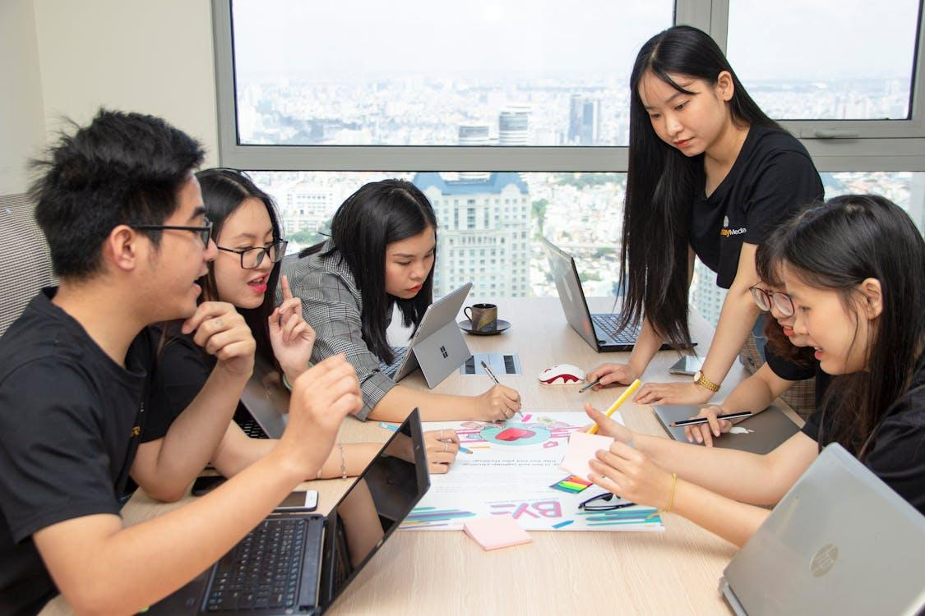
Στρατηγικές για την ενίσχυση της κοινωνικής σύνδεσης
Οι τροφοδοσίες όπως αυτές που περιγράφονται στην προηγούμενη διαφάνεια μπορούν να χρησιμοποιηθούν ακόμη και για την εμπλοκή της ομάδας σας σε δραστηριότητες όπως κουίζ ή διαγωνισμούς.
Κατά συνέπεια, ερχόμαστε τώρα σε έναν σημαντικό παράγοντα που συμβάλλει στην κοινωνική σύνδεση σε κάθε εργασιακό χώρο: τις δραστηριότητες ομαδικής ανάπτυξης. Ορισμένες από αυτές τις εκδηλώσεις, όπως οι ασκήσεις ευεξίας (ομαδικός διαλογισμός, προπόνηση κ.λπ.) ή ακόμη και μαθήματα/σεμινάρια (π.χ. για τη μαγειρική) μπορούν να διεξαχθούν ψηφιακά. Όπως και με τα ραντεβού για καφέ, ωστόσο, θα μπορούσε απλώς να είναι καλή ιδέα να διοργανώνετε μια προσωπική εκδήλωση ομαδικής ανάπτυξης κάθε έξι μήνες ή ακόμη και κάθε τρίμηνο. Οι δεσμοί του "πραγματικού κόσμου" που αναπτύσσονται κατά τη διάρκεια αυτών των δραστηριοτήτων θα επεκταθούν φυσικά και στον υβριδικό χώρο εργασίας.
Φωτογραφία από Van Tay Media μέσω Pexels.

Slide 26
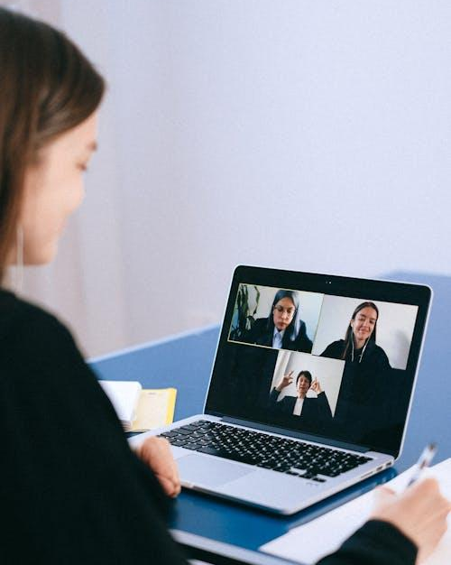
Στρατηγικές για την ενίσχυση της κοινωνικής σύνδεσης
Ακολουθεί ένας κατάλογος με ορισμένους πόρους που μπορείτε να χρησιμοποιήσετε για να προσπαθήσετε να ενισχύσετε περαιτέρω την κοινωνική διασύνδεση του υβριδικού ή εξ αποστάσεως οργανισμού σας.
Εξ αποστάσεως λογισμικό τηλεδιάσκεψης: Το λογισμικό που χρειάζεται ο οργανισμός σας για να διευκολύνει την απρόσκοπτη εξ αποστάσεως επικοινωνία.
Ζoom
Microsoft Teams
Skype
Discord
Λύσεις κοινής διαχείρισης αρχείων: Μια σειρά από χρήσιμες λύσεις διαχείρισης αρχείων που βοηθούν τις υβριδικές ομάδες να επικοινωνούν και να συνεργάζονται αποτελεσματικά.
Google Drive
Microsoft Teams
Freedcamp
Asana
Teamwork
Συστήματα διαχείρισης μάθησης: Εάν πρόκειται να εφαρμόσουμε τα συνήθη χαρακτηριστικά και τις λειτουργίες της προσωπικής απασχόλησης εξ αποστάσεως, τότε αυτό πρέπει να επεκταθεί στην κατάρτιση και την επαγγελματική μας ανάπτυξη. Τα Συστήματα Διαχείρισης Μάθησης είναι καινοτόμες πλατφόρμες που έχουν σχεδιαστεί για να διευκολύνουν την υβριδική και εξ αποστάσεως εκπαίδευση και υπάρχουν πολλά παραδείγματα. Το Moodle είναι αναμφισβήτητα το πιο γνωστό.
Πόροι για τη δημιουργία ιδεών και περιεχομένου: Στη σημερινή συνεδρία ασκηθήκαμε σε μερικές δραστηριότητες καταιγισμού ιδεών, αλλά αυτές μπορεί να είναι αρκετά δύσκολες να αναπαραχθούν σε ένα εξ αποστάσεως ή υβριδικό περιβάλλον. Οι οργανισμοί χρησιμοποιούν λογισμικό όπως το Mentimeter για να διεξάγουν ανώνυμες ζωντανές έρευνες με συναδέλφους κατά τη διάρκεια των συνεδριάσεων, επιτρέποντας στο προσωπικό να συνεισφέρει με τις απόψεις και τις ιδέες του. Εναλλακτικά, υπάρχουν πολλοί συνεργατικοί ιστότοποι «λευκών πινάκων», που επιτρέπουν στους υπαλλήλους να συμπληρώνουν ένα κοινό έγγραφο με πληροφορίες σε πραγματικό χρόνο.
Φωτογραφία από Anna Shvets μέσω Pexels.

Slide 27
Στρατηγικές για την ενίσχυση της κοινωνικής σύνδεσης
Συνοψίζοντας...
Προσωπικά:
"Κουβέντες στο ψυγείο του νερού"
Γείτονες στο γραφείο
Εκδηλώσεις ομαδικής ανάπτυξης
Ραντεβού για καφέ
Υβριδικό / Εξ αποστάσεως:
Τυχαιοποιημένα catch-ups πέντε λεπτών
Άτυπη καθοδήγηση (mentoring) για μεγαλύτερα χρονικά διαστήματα
Απομακρυσμένες δραστηριότητες/εκδηλώσεις ομαδικής ανάπτυξης
Ραντεβού για καφέ! (αυτοπροσώπως ή εικονικά)

Slide 28
Στρατηγικές για την ενίσχυση της κοινωνικής σύνδεσης,
Δραστηριότητα: Κατάλογος συνεργατικών εργαλείων
        Στόχος αυτής της δραστηριότητας είναι να αναπτύξουν οι εκπαιδευόμενοι την κατανόηση των στρατηγικών και των ψηφιακών εργαλείων που μπορούν να αξιοποιηθούν για την ενίσχυση της κοινωνικής σύνδεσης στον εξ αποστάσεως ή ψηφιακό χώρο εργασίας.
Εκμάθηση νέων γνώσεων
Μετά την ολοκλήρωση αυτής της δραστηριότητας θα είστε σε θέση να:
Αναπτύξετε στρατηγικές για τη δημιουργία και τη διατήρηση ουσιαστικών σχέσεων μεταξύ των μελών της ομάδας, ανεξάρτητα από τη φυσική τους θέση.
Χρησιμοποιήσετε αποτελεσματικά ψηφιακά εργαλεία και πλατφόρμες για την υποστήριξη της επικοινωνίας και της συνεργασίας σε ένα υβριδικό περιβάλλον.
Δείξετε ευελιξία σε νέες, καινοτόμες προσεγγίσεις και ψηφιακά εργαλεία για τη μεγιστοποίηση της κοινωνικής συνδεσιμότητας.
Απαιτούμενα υλικά:
Χαρτί, flipchart, αυτοκόλλητες σημειώσεις κ.λπ.
Στυλό, μαρκαδόροι κ.λπ.

Slide 29
Στρατηγικές για την ενίσχυση της κοινωνικής σύνδεσης, Δραστηριότητα: Κατάλογος συνεργατικών εργαλείων
Χωριστείτε σε τέσσερις ομάδες. Σε κάθε ομάδα θα πρέπει στη συνέχεια να ανατεθεί ένα από τα ακόλουθα υποθέματα.
Ομάδα 1: Εξ αποστάσεως λογισμικό τηλεδιάσκεψης
Αναφέραμε προηγουμένως τα Zoom, Microsoft Teams, Skype και Discord ως αποτελεσματικά εργαλεία για εξ αποστάσεως τηλεδιασκέψεις. Βρείτε μερικά ακόμη παραδείγματα λογισμικού που μπορούν να χρησιμοποιηθούν για το σκοπό αυτό και δημιουργήστε μια σύντομη λίστα με τα πλεονεκτήματα και τα μειονεκτήματα για το καθένα.
Ομάδα 2: Λύσεις κοινής διαχείρισης αρχείων
Google Drive, Microsoft Teams, Freedcamp, Asana, Teamwork κ.λπ. Βρείτε μερικά ακόμη παραδείγματα λογισμικού που μπορούν να χρησιμοποιηθούν για τον σκοπό αυτό και δημιουργήστε έναν σύντομο κατάλογο με τα πλεονεκτήματα και τα μειονεκτήματα για το καθένα.
Ομάδα 3: Συστήματα διαχείρισης μάθησης
Αναφερθήκαμε στο Moodle νωρίτερα. Βρείτε μερικά ακόμη παραδείγματα λογισμικού που μπορούν να χρησιμοποιηθούν για το σκοπό αυτό και δημιουργήστε μια σύντομη λίστα με τα πλεονεκτήματα και τα μειονεκτήματα για το καθένα.
Ομάδα 4: Πόροι για τη δημιουργία ιδεών και περιεχομένου
Αναφερθήκαμε στη Mentimeter νωρίτερα. Βρείτε μερικά ακόμη παραδείγματα λογισμικού που μπορεί να χρησιμοποιηθεί για το σκοπό αυτό και δημιουργήστε μια σύντομη λίστα με τα πλεονεκτήματα και τα μειονεκτήματα για το καθένα.

Slide 30
Στρατηγικές για την ενίσχυση της κοινωνικής σύνδεσης, Δραστηριότητα: Κατάλογος συνεργατικών εργαλείων
Τώρα που έχετε συντάξει μια λίστα με τα πλεονεκτήματα και τα μειονεκτήματα για κάθε έναν από τους τέσσερις τύπους λογισμικού εξ αποστάσεως συνεργασίας, επιστρέψτε μαζί και συζητήστε τα συμπεράσματά σας. Περιορίστε από κοινού έναν οριστικό κατάλογο με τους πιο αποτελεσματικούς πόρους για την εξ αποστάσεως και υβριδική συνεργασία.
Σε σχέση με τις στρατηγικές που συζητήθηκαν προηγουμένως (ραντεβού για καφέ εξ αποστάσεως, δραστηριότητες ομαδικής ανάπτυξης, καθοδήγηση κ.λπ.), ποια από τα ψηφιακά εργαλεία πιστεύετε ότι θα μπορούσαν να είναι ιδιαίτερα χρήσιμα; Γιατί;
Ποιες δυσκολίες μπορεί να προκύψουν από τα αναφερόμενα εργαλεία όσον αφορά την κοινωνική σύνδεση; Πώς θα μπορούσαν να ξεπεραστούν;
Έχετε χρησιμοποιήσει ποτέ κάποιο από τα ψηφιακά εργαλεία που αναφέρονται; Πώς ήταν η εμπειρία σας; Ποιες είναι κάποιες από τις συγκεκριμένες δυνατότητες και αδυναμίες που αντιμετωπίσατε χρησιμοποιώντας το λογισμικό;
Φροντίστε να κρατάτε σημειώσεις με τις απαντήσεις που δόθηκαν σε κάθε μία από τις παραπάνω ερωτήσεις και βάλτε τον κατάλογο των ψηφιακών εργαλείων στην άκρη. Θα ξαναχρησιμοποιήσουμε αυτό το υλικό σε μια άλλη δραστηριότητα!

Slide 31
Στρατηγικές για την ενίσχυση της κοινωνικής σύνδεσης
Μάθετε περισσότερα!
Ενδιαφέρεστε να εξερευνήσετε περαιτέρω αυτό το θέμα; Σε αυτό το άρθρο του Forbes, ο Neal Stanton (Co-CEO της Ramp) αναλύει μερικούς από τους πολλούς τρόπους ενθάρρυνσης της δημιουργίας ομάδας σε ένα υβριδικό ή εξ αποστάσεως χώρο εργασίας.
https://www.forbes.com/councils/forbestechcouncil/2022/08/10/how-to-build-connections-team-building-in-a-hybrid-workplace/

Slide 32
Η συμμετοχικότητα και η ενσυναίσθηση ως ακρογωνιαίοι λίθοι της σύνδεσης

Slide 33

Η συμμετοχικότητα και η ενσυναίσθηση ως ακρογωνιαίοι λίθοι της σύνδεσης
Σε οποιοδήποτε περιβάλλον, είτε πρόκειται για έναν εξ αποστάσεως εργασιακό χώρο, είτε για ένα σχολείο, είτε για μια οικογενειακή μονάδα, κάθε καλή πρόθεση και προσπάθεια για τη δημιουργία διασύνδεσης είναι άχρηστη, αν προηγουμένως δεν ασκηθεί η συμμετοχικότητα και η ενσυναίσθηση. Πραγματικά, η ικανότητα σύνδεσης σε ανθρώπινο επίπεδο με τους συνομηλίκους μας θα πρέπει να αποτελεί το σημείο εκκίνησης κάθε στρατηγικής κοινωνικής διασύνδεσης.
Έχοντας αυτό κατά νου, θα συμπληρώσουμε τη θεωρία, τις στρατηγικές και τα ψηφιακά εργαλεία που αναπτύχθηκαν μέχρι στιγμής με μερικές κορυφαίες συμβουλές για το πώς μπορείτε να μεγιστοποιήσετε τη συμμετοχικότητα και την ενσυναίσθηση του οργανισμού σας. Με την ολοκλήρωση αυτής της ενότητας, θα είστε στη συνέχεια σε θέση να συγκεντρώσετε όλα τα παραπάνω στοιχεία για να χαράξετε μια ολοκληρωμένη στρατηγική συνδεσιμότητας για τον εξ αποστάσεως ή υβριδικό χώρο εργασίας σας.
Φωτογραφία από Antoni Shkraba μέσω Pexels.

Slide 34

Η συμμετοχικότητα και η ενσυναίσθηση ως ακρογωνιαίοι λίθοι της σύνδεσης
Ακριβώς όπως και με την κοινωνική σύνδεση στον υβριδικό ή εξ αποστάσεως εργασιακό χώρο, ορισμένα πλαίσια μπορούν να δημιουργήσουν εμπόδια στη συμμετοχικότητα και την ενσυναίσθηση. Οι επαγγελματίες και τα διευθυντικά στελέχη του τομέα Ανθρώπινου Δυναμικού που ελπίζουν να αυξήσουν την κοινωνική συνδεσιμότητα στους χώρους εργασίας τους θα πρέπει ιδανικά να λάβουν μέτρα για την αντιμετώπιση αυτών των εμποδίων προτού δεσμευτούν σε μια στρατηγική συμμετοχικότητας.
Πρώτον, πολλές από τις προκαταλήψεις και τα στερεότυπά μας είναι βαθιά ριζωμένα και ορισμένα από αυτά αναφέρονται ακόμη και ως "ασυνείδητα", δηλαδή τα διαιωνίζουμε εν αγνοία μας και άθελά μας. Το πρώτο βήμα για την αντιμετώπιση αυτών των προκαταλήψεων είναι να τις εντοπίσουμε και στη συνέχεια να δεσμευτούμε να αναπτύξουμε τη συμπεριφορά και τις αντιλήψεις μας έτσι ώστε να αναπτυχθούμε πέρα από αυτές.
Ένα άλλο παράδειγμα εμποδίου για την ενσωμάτωση και την ενσυναίσθηση θα μπορούσε να είναι κάτι τόσο απλό όσο η προτιμησιακή κατανομή καθηκόντων σε έναν εργασιακό χώρο. Χωρίς καμία απολύτως κακή πρόθεση, μπορεί ακούσια να αναθέτουμε καθήκοντα με τρόπο που οδηγεί ορισμένα άτομα να έχουν λιγότερες ευκαιρίες να συνεισφέρουν από άλλα.
Αντιμετωπίζοντας τα βασικά εμπόδια για τη συμμετοχικότητα, θέτουμε τις βάσεις για ένα πιο ενσυναισθητικό εργασιακό περιβάλλον.
Φωτογραφία από την Alena Darmel μέσω Pexels.

Slide 35

Η συμμετοχικότητα και η ενσυναίσθηση ως ακρογωνιαίοι λίθοι της σύνδεσης
Φωτογραφία από Alex Green μέσω Pexels.
Φυσικά, μπορούμε να ξεπεράσουμε τις αντιδραστικές αντιδράσεις για την ενσωμάτωση και την ενσυναίσθηση και να βασιστούμε σε αυτές με κάποια προληπτικά μέτρα. Ακολουθούν ορισμένες στρατηγικές άμεσης δράσης που μπορεί να εφαρμόσει ο οργανισμός σας για την προώθηση αυτών των σημαντικών αξιών.
- Σχέδιο για όλους/ες: Κάθε φορά που σας ανατίθεται η οργάνωση μιας δραστηριότητας, εκδήλωσης, εργασίας κ.λπ., αφιερώστε ένα λεπτό για να σκεφτείτε τυχόν εμπόδια στη φυσική πρόσβαση, γλωσσικές ανάγκες, σεβασμό σε διαφορετικές κουλτούρες κ.λπ. που μπορεί να πρέπει να ληφθούν υπόψη, ώστε όλοι οι εμπλεκόμενοι να αισθάνονται ευπρόσδεκτοι και να συμπεριλαμβάνονται.
- Βάλτε τον εαυτό σας στη θέση των άλλων: Η θεμελιώδης έννοια της ενσυναίσθησης είναι να εξετάζουμε και να λαμβάνουμε υπόψη τα συναισθήματα και την προοπτική ενός άλλου ατόμου. Στον εργασιακό χώρο, αυτό το χαρακτηριστικό μπορεί να είναι ιδιαίτερα πολύτιμο, καθώς μας επιτρέπει να χαρτογραφήσουμε τη διαδικασία με την οποία ένα άτομο καταλήγει στις αποφάσεις του, τους λόγους για τους οποίους μπορεί να επικοινωνεί με έναν συγκεκριμένο τρόπο, τα προσωπικά κίνητρα οδήγησής του κ.λπ.
- Επικοινωνήστε: Όταν έχετε αμφιβολίες, επικοινωνήστε! Συζητήστε τους τρόπους με τους οποίους ο οργανισμός σας μπορεί να γίνει πιο φιλόξενος και χωρίς αποκλεισμούς. Το προσωπικό σας θα εκτιμήσει την προσπάθεια που καταβάλλεται και αυτό μπορεί να ενισχύσει περαιτέρω την κοινωνική σύνδεση της εταιρείας.

Slide 36
Η συμμετοχικότητα και η ενσυναίσθηση ως ακρογωνιαίοι λίθοι της σύνδεσης
Δραστηριότητα: Σενάριο παιχνιδιού ρόλων
        Στόχος αυτής της δραστηριότητας είναι να εξασκηθεί η ενσυναίσθηση στην πράξη μέσω σεναρίων παιχνιδιού ρόλων που αντιμετωπίζουν κοινές προκλήσεις σε υβριδικούς χώρους εργασίας. Οι εκπαιδευόμενοι θα προβληματιστούν σχετικά με το πώς να ενθαρρύνουν μια κουλτούρα συμμετοχικότητας και να προσαρμοστούν στις μοναδικές ανάγκες των εξ αποστάσεως εργαζομένων.
Εκμάθηση νέων γνώσεων
Μετά την ολοκλήρωση αυτής της δραστηριότητας θα είστε σε θέση να:
Αναγνωρίζετε τον ρόλο της ηγεσίας και του ευρύτερου οργανισμού στην ανάπτυξη ενός περιβάλλοντος εργασίας χωρίς αποκλεισμούς και με σύνδεση μεταξύ φυσικών και εικονικών χώρων.
Δεσμεύεστε για την ένταξη στον υβριδικό χώρο εργασίας, διασφαλίζοντας ότι οι εξ αποστάσεως εργαζόμενοι αισθάνονται ότι εκτιμώνται και συμμετέχουν στην κουλτούρα του χώρου εργασίας.
Δείχνετε ενσυναίσθηση προς τις κοινωνικές και συναισθηματικές ανάγκες των υβριδικών εργαζομένων.

Slide 37
Η συμμετοχικότητα και η ενσυναίσθηση ως ακρογωνιαίοι λίθοι της σύνδεσης
Δραστηριότητα: Σενάριο παιχνιδιού ρόλων
Συγκεντρωθείτε!
Ας ξεκινήσουμε χωρισμένοι σε μικρότερες ομάδες, ιδανικά αποτελούμενες από 3-4 συμμετέχοντες. Αναθέστε έναν ρόλο σε κάθε μέλος της ομάδας, με ένα άτομο από κάθε ομάδα να εκπροσωπεί:
  Εργαζόμενος
  HR
  Διευθυντής
  Παρατηρητής (στην περίπτωση που υπάρχει τέταρτο μέλος της ομάδας)
Διαβάστε το ακόλουθο σενάριο:
Ο εργαζόμενος, ο οποίος εργάζεται εξ αποστάσεως, εξέφρασε πρόσφατα το αίσθημα του αποκλεισμού από σημαντικές αποφάσεις της ομάδας και από ορισμένες από τις ανεπίσημες αλληλεπιδράσεις με τρόπο που δεν βιώνει σήμερα το προσωπικό στο γραφείο. Αισθάνεται ότι ορισμένες από τις πρόσφατες συνεισφορές του σε συσκέψεις έχουν αγνοηθεί και δεν είναι βέβαιος ότι οι προσπάθειές του εκτιμώνται. Αυτό έχει αρχίσει να επηρεάζει τη δέσμευση και το ηθικό του εργαζομένου και έχει προγραμματίσει συνάντηση με το τμήμα Ανθρώπινου Δυναμικού, τον άμεσο προϊστάμενό του και (προαιρετικά) έναν Παρατηρητή για να επιλυθεί ενδεχομένως το πρόβλημα.

Slide 38
Η συμμετοχικότητα και η ενσυναίσθηση ως ακρογωνιαίοι λίθοι της σύνδεσης
Δραστηριότητα: Σενάριο παιχνιδιού ρόλων
Σενάριο: Ο/Η εργαζόμενος/η, ο/η οποίος/α εργάζεται εξ αποστάσεως, εξέφρασε πρόσφατα το αίσθημα του αποκλεισμού από σημαντικές αποφάσεις της ομάδας και από ορισμένες από τις ανεπίσημες αλληλεπιδράσεις με τρόπο που δεν βιώνει σήμερα το προσωπικό στο γραφείο. Αισθάνεται ότι ορισμένες από τις πρόσφατες συνεισφορές του σε συσκέψεις έχουν αγνοηθεί και δεν είναι βέβαιος ότι οι προσπάθειές του εκτιμώνται. Αυτό έχει αρχίσει να επηρεάζει τη δέσμευση και το ηθικό του εργαζομένου και έχει προγραμματίσει συνάντηση με το τμήμα Ανθρώπινου Δυναμικού, τον άμεσο προϊστάμενό του και (προαιρετικά) έναν Παρατηρητή για να επιλυθεί ενδεχομένως το πρόβλημα.
Λαμβάνοντας υπόψη την προσέγγισή σας...
Κάθε μέρος αυτής της συζήτησης έχει διαφορετικές απαιτήσεις και προτεινόμενες βέλτιστες πρακτικές. Προσπαθήστε να χαρτογραφήσετε πώς θα μπορούσε να μοιάζει μια εποικοδομητική συνάντηση μεταξύ τους, σε ένα πλαίσιο όπου όλοι είναι καλά εξοικειωμένοι με την ενσυναίσθηση και τη συμμετοχικότητα.
  Υπάλληλος: Επικοινωνήστε τις ανησυχίες σας με ειλικρινή, ήρεμο και εποικοδομητικό τρόπο.
  Ανθρώπινο δυναμικό: Ακούστε ενεργά τις ανησυχίες του εργαζομένου, αναγνωρίζοντας τα συναισθήματά του και παρέχοντας πιθανές λύσεις.
  Διευθυντής/τρία: Συνεργάζεται με το τμήμα Ανθρώπινου Δυναμικού για να διασφαλίσει ότι ο εργαζόμενος αισθάνεται ότι ακούγεται, καθώς και να προσφέρει πιθανές λύσεις που θα μπορούσαν να εφαρμοστούν κατά τη διάρκεια της εργασίας.
  Παρατηρητής: Παρακολούθηση της συζήτησης, παρέχοντας πληροφορίες σχετικά με τα δυνατά σημεία και τους τομείς στους οποίους μπορεί να απαιτείται βελτίωση για τη μεγιστοποίηση της αποτελεσματικότητας της συνεδρίασης.

Slide 39
Η συμμετοχικότητα και η ενσυναίσθηση ως ακρογωνιαίοι λίθοι της σύνδεσης
Δραστηριότητα: Σενάριο παιχνιδιού ρόλων
Ενημέρωση: Τώρα που έχετε επεξεργαστεί αυτό το υποθετικό σενάριο, καλείστε να συνεισφέρετε τις σκέψεις και τα συναισθήματά σας σχετικά με την αποτελεσματικότητα της συζήτησης. Τι λειτούργησε και τι θα μπορούσε να βελτιωθεί, για παράδειγμα; Ακολουθούν ορισμένα άλλα δείγματα ερωτήσεων για να εμπνεύσετε τη συζήτηση:
Με ποιους τρόπους το Ανθρώπινο Δυναμικό και ο/η Διευθυντής/ρία επέδειξαν ενσυναίσθηση και συμμετοχικότητα;
  Ήταν οι λύσεις που παρείχαν ρεαλιστικές και εφαρμόσιμες; Πόσο πιθανό θεωρείτε ότι οι ιδέες που προσφέρθηκαν θα έλυναν την κατάσταση φιλικά για όλα τα μέρη;
Τι μπορούν να μας διδάξουν οι προσφερόμενες λύσεις σχετικά με τις βέλτιστες πρακτικές ενσωμάτωσης και ενσυναίσθησης;
Με ποιους τρόπους πιστεύετε ότι η συμμετοχικότητα και η ενσυναίσθηση επηρεάζουν την κοινωνική σύνδεση σε έναν οργανισμό;
Ποιες πτυχές αυτού του σεναρίου παιχνιδιού ρόλων θα θέλατε να δείτε να ενσωματώνονται στο δικό σας χώρο εργασίας;

Slide 40
Η συμμετοχικότητα και η ενσυναίσθηση ως ακρογωνιαίοι λίθοι της σύνδεσης
Μάθετε περισσότερα!
Η συμμετοχικότητα και η ενσυναίσθηση είναι ζωτικής σημασίας συστατικά κάθε καλά συνδεδεμένου κοινωνικά οργανισμού, αλλά η ανάλυση όλων των διαθέσιμων πόρων και η διεξαγωγή μιας εποικοδομητικής συζήτησης για τα θέματα αυτά μπορεί μερικές φορές να είναι λίγο υπερβολική. Αυτό δεν πειράζει! Διαλέξαμε μερικούς πόρους που μπορείτε να χρησιμοποιήσετε για να εξερευνήσετε περαιτέρω αυτά τα θέματα στο δικό σας χρόνο.
Η ένταξη ξεκινά με την ενσυναίσθηση | Ενσυναίσθηση εργοδότη
Πώς να προωθήσετε μια κουλτούρα ενσυναίσθησης και συμμετοχικότητας στον οργανισμό σας | Abigail Dunne-Moses
Οικοδόμηση μιας κουλτούρας ενσυναίσθησης στον εργασιακό χώρο | MSS, The HR People

Slide 41
Χαρτογράφηση των ιδεών σας

Slide 42
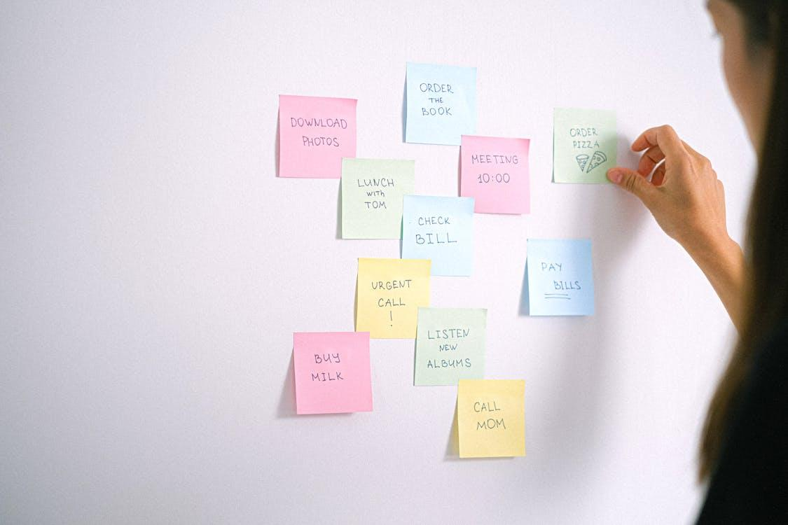
Χαρτογράφηση των ιδεών σας
Έχετε μάθει τη θεωρία πίσω από την κοινωνική σύνδεση και τη σημασία της σε εξ αποστάσεως περιβάλλοντα, έχετε ερευνήσει τις προκλήσεις της και έχετε επινοήσει κάποιες στρατηγικές για να την ενισχύσετε. Έχετε ακόμη αρχίσει να διερευνάτε τα θέματα της συμμετοχικότητας και της ενσυναίσθησης, επιδεικνύοντας μια αξιοθαύμαστη δέσμευση για οργανωτική βελτίωση.
Σε αυτή την τελευταία ενότητα, θα πάρουμε τις πολλές έννοιες που συζητήθηκαν μέχρι τώρα και θα τις χρησιμοποιήσουμε για να δημιουργήσουμε έναν χάρτη ιδεών για τη μελλοντική κοινωνική διασύνδεση του οργανισμού σας.
Φωτογραφία από Anna Shvets μέσω Pexels.

Slide 43
Χαρτογράφηση των ιδεών σας: Το Σχέδιο της Κοινωνικής Συνδεσιμότητάς σας
        Σκοπός αυτής της δραστηριότητας είναι οι εκπαιδευόμενοι να πάρουν τα πολλά μαθήματα που έχουν μεταδοθεί μέχρι τώρα και να τα συνδυάσουν για να αναπτύξουν ένα Σχέδιο Κοινωνικής Συνδεσιμότητας που θα αποτυπώνει τις ιδέες τους για το πώς μπορούν να ενισχύσουν την κοινωνική συνδεσιμότητα του οργανισμού τους.
Εκμάθηση νέων γνώσεων
Μετά την ολοκλήρωση αυτής της δραστηριότητας θα είστε σε θέση να:
Σχεδιάζετε πρωτοβουλίες, εκδηλώσεις και ρουτίνες που ενθαρρύνουν την ουσιαστική και αποτελεσματική αλληλεπίδραση εντός υβριδικών ομάδων
Επιδεικνύετε ευελιξία σε νέες, καινοτόμες προσεγγίσεις και ψηφιακά εργαλεία για τη μεγιστοποίηση της κοινωνικής συνδεσιμότητας.
Χρησιμοποιείτε αποτελεσματικά ψηφιακά εργαλεία και πλατφόρμες για την υποστήριξη της επικοινωνίας και της συνεργασίας σε ένα υβριδικό περιβάλλον.
Αναγνωρίζετε τον ρόλο της ηγεσίας και του ευρύτερου οργανισμού στην ανάπτυξη ενός περιβάλλοντος εργασίας χωρίς αποκλεισμούς και με συνδεσιμότητα μεταξύ φυσικών και εικονικών χώρων
Απαιτούμενα υλικά:
Φυλλάδιο του Σχεδίου Κοινωνικής Συνδεσιμότητας
Χαρτί, flipchart, αυτοκόλλητες σημειώσεις κ.λπ.
Στυλό, μαρκαδόροι κ.λπ.
Κατάλογος συνεργατικών εργαλείων από τη δραστηριότητα της Ενότητας 3
Παρέχεται υλικό παρουσίασης / ανάγνωσης

Slide 44
Χαρτογράφηση των ιδεών σας: Το Σχέδιο της Κοινωνικής Συνδεσιμότητάς σας
Στόχος: Να αναστοχαστείτε πάνω στις στρατηγικές που διδαχθήκατε και να δημιουργήσετε ένα εξατομικευμένο όραμα ή έναν κατάλογο ιδεών για να φέρετε περισσότερη κοινωνική σύνδεση στην υβριδική/εξ αποστάσεως ομάδα σας.
Οδηγίες (ατομικά ή σε μικρή ομάδα):
Δήλωση οράματος
Σκεφτείτε πώς θα ήταν ένας πραγματικά συνδεδεμένος υβριδικός χώρος εργασίας σε έναν τέλειο κόσμο. Τώρα γράψτε μια σύντομη, εμπνευσμένη δήλωση που να αποτυπώνει τις μακροπρόθεσμες φιλοδοξίες σας για τη διασύνδεση του χώρου εργασίας. (Παράδειγμα: "Θέλουμε κάθε μέλος της ομάδας να αισθάνεται ότι τον βλέπουν, τον ακούνε και τον εκτιμούν, ανεξάρτητα από τον τόπο εργασίας του").
Χαρτογραφήστε τις ιδέες σας
Γράψτε 4 μικρές αλλά ουσιαστικές ιδέες που θα θέλατε να δοκιμάσετε, να προτείνετε ή να μοιραστείτε στο χώρο εργασίας σας και οι οποίες θα μπορούσαν να βελτιώσουν τη συνδεσιμότητα. Αυτές θα μπορούσαν να περιλαμβάνουν πράγματα όπως:
  Διοργάνωση μηνιαίων συνεδριών «Virtual Coffee Roulette»
  Δημιουργία καναλιού για ευχές γενεθλίων στο Teams
  Πρόταση συστήματος «φίλων» για νέους εξ αποστάσεως υπαλλήλους
Επιλέξτε μια «γρήγορη νίκη»
Διαλέξτε μια ιδέα που σας φαίνεται εφικτή αυτή τη στιγμή. Ποιο θα ήταν το πρώτο βήμα;
Προαιρετικό ζευγάρωμα και κοινή χρήση
Σε ζευγάρια ή μικρές ομάδες, καλέστε τους συμμετέχοντες να μοιραστούν μια ιδέα από το σχέδιό τους και να προσφέρουν ανατροφοδότηση ή προτάσεις.

Slide 45
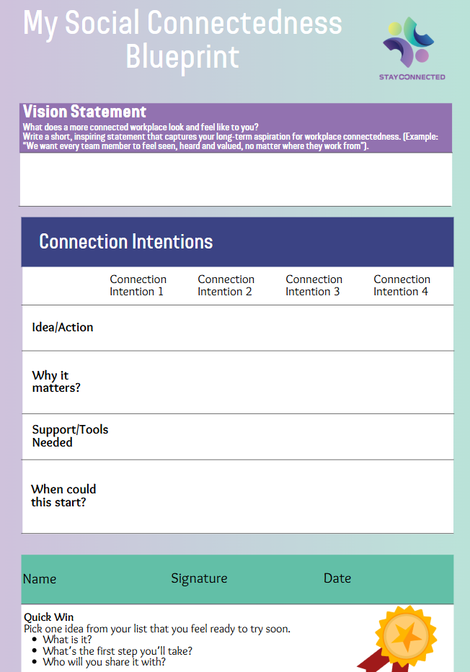
Χαρτογράφηση των ιδεών σας: Το Σχέδιο της Κοινωνικής Συνδεσιμότητάς σας
Στα αριστερά μπορείτε να βρείτε ένα προτεινόμενο υπόδειγμα για το Σχέδιο Κοινωνικής Συνδεσιμότητας του οργανισμού σας. Ο εκπαιδευτής σας θα είναι σε θέση να σας παρέχει μια επεξεργάσιμη έκδοση αυτού του εγγράφου, το οποίο μπορείτε επίσης να βρείτε ηλεκτρονικά εδώ.
Καθώς αρχίζετε να διαμορφώνετε το σχέδιό σας, λάβετε υπόψη σας τις ακόλουθες συμβουλές:
Ξεκινήστε με το όραμά σας. Κρατήστε τη "δήλωση οράματός" σας σύντομη, εμπνευσμένη και προσανατολισμένη προς το μέλλον. Θα πρέπει να αντικατοπτρίζει μια ουσιαστική φιλοδοξία για το πώς ο χώρος εργασίας σας θα μπορούσε να αισθάνεται πιο συνδεδεμένος. Κάτι για το οποίο θα εργαστείτε με την πάροδο του χρόνου.
Ακολουθήστε με πρακτικές προθέσεις. Αυτές μπορεί να είναι μικρές ενέργειες, ιδέες ή συνήθειες που θα βοηθήσουν να υλοποιήσετε το όραμά σας. Σκεφτείτε τι είναι ρεαλιστικό, ποια υποστήριξη ή πόροι μπορεί να χρειαστούν και ποιο χρονοδιάγραμμα σας φαίνεται σωστό.
Θυμηθείτε, το Σχέδιο Συνδεσιμότητας δεν χρειάζεται να είναι τέλειο ή τελικό. Σκεφτείτε το ως ένα ζωντανό έγγραφο που αποτυπώνει τις εξελισσόμενες ιδέες σας για έναν πιο περιεκτικό και συνδεδεμένο εργασιακό χώρο.

Slide 46
Τελικές παρατηρήσεις και ερωτήσεις & απαντήσεις

Slide 47
Τελικές παρατηρήσεις και ερωτήσεις & απαντήσεις
Συγχαρητήρια! Έχετε ολοκληρώσει την Θεματική Ενότητα 4 του προγράμματος κατάρτισης StayConnected για επαγγελματίες και διευθυντικά στελέχη ανθρώπινου δυναμικού, "Πώς να διευκολύνετε την κοινωνική σύνδεση σε υβριδικούς χώρους εργασίας". Κατά τη διάρκεια αυτής της θεματικής ενότητας, καλύψατε τα θέματα "κατανόηση της κοινωνικής συνδεσιμότητας", "προκλήσεις σε υβριδικούς και εξ αποστάσεως χώρους εργασίας", "στρατηγικές για την ενίσχυση της κοινωνικής συνδεσιμότητας", "συμμετοχικότητα και ενσυναίσθηση ως ακρογωνιαίοι λίθοι της σύνδεσης" και "χαρτογράφηση των ιδεών σας". Μπράβο!
Πριν προχωρήσετε με το υπόλοιπο πρόγραμμα, έχετε ερωτήσεις;

Slide 48
Βιβλιογραφία
Crummenerl, C. et al. (2020) The Future of Work: From remote to hybrid, capgemini.com. Available at: https://www.capgemini.com/wp-content/uploads/2020/12/Report-The-Future-of-Work.pdf.
Daly, T. (2024) Building a Culture of Empathy in the Workplace, MSS The HR and Recruitment Specialists. Available at: https://www.mssthehrpeople.ie/building-a-culture-of-empathy-in-the-workplace.
Dunne-Moses, A. (2022) How to foster an empathetic and inclusive culture in your organization, Chief Talent Officer. Available at: https://www.chieftalentofficer.co/2022/06/08/how-to-foster-an-empathetic-and-inclusive-culture-in-your-organization.
Empathy Employer (2024) Inclusion Starts with Empathy - Comprehensive Guide, Empathy Employer. Available at: https://empathyemployer.com/inclusion-starts-with-empathy/.
Haas, M. (2022) 5 Challenges of Hybrid Work - and How to Overcome Them, Harvard Business Review. Available at: https://hbr.org/2022/02/5-challenges-of-hybrid-work-and-how-to-overcome-them.
Holt-Lunstad J. (2018) Why Social Relationships Are Important for Physical Health: A Systems Approach to Understanding and Modifying Risk and Protection. Annu Rev Psychol. 69, 437-458.
Lee, R. M., & Robbins, S. B. (1995). Measuring belongingness: The Social Connectedness and the Social Assurance scales. Journal of Counseling Psychology, 42(2), 232–241. https://doi.org/10.1037/0022-0167.42.2.232.
O’Reilly, M. (2023) Belonging in the era of remote and hybrid work, IBEC. Available at: https://www.ibec.ie/connect-and-learn/insights/insights/2023/11/28/belonging-in-the-era-of-remote-and-hybrid-work.
Stanton, N. (2022) Council post: How to Build Connections: Team Building in a Hybrid Workplace, Forbes. Available at: https://www.forbes.com/councils/forbestechcouncil/2022/08/10/how-to-build-connections-team-building-in-a-hybrid-workplace/.
Zhao, Z., Wan, R. and Ma, J. (2022) ‘Social change and birth cohorts decreased resilience among college students in China: A cross-temporal meta-analysis, 2007–2020’, Personality and Individual Differences, 196. doi:10.1016/j.paid.2022.111716.

Slide 49
Ο αγροτικός κόμβος,
Ιρλανδία
theruralhub.ie

Slide 50









Με τη χρηματοδότηση της Ευρωπαϊκής Ένωσης. Οι απόψεις και οι γνώμες που διατυπώνονται εκφράζουν αποκλειστικά τις απόψεις των συντακτών και δεν αντιπροσωπεύουν κατ'ανάγκη τις απόψεις της Ευρωπαϊκής Ένωσης ή του Ευρωπαϊκού Εκτελεστικού Οργανισμού Εκπαίδευσης και Πολιτισμού (EACEA). Η Ευρωπαϊκή Ένωση και ο EACEA δεν μπορούν να θεωρηθούν υπεύθυνοι για τις εκφραζόμενες απόψεις.

